Slide 1

Chapter 06. 반복문

Slide 2
이 장에서 만들 프로그램
기본 for문
중첩 for 문
While 문
기타 제어문

Slide 3
01
이 장에서 만들 프로그램

Slide 4
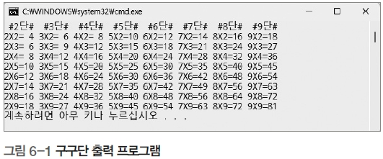
01. 이 장에서 만들 프로그램
[프로그램 1] 구구단 출력
이번 장에서 첫 번째로 만들 프로그램은 구구단 표를 출력하는 프로그램이다..

Slide 5
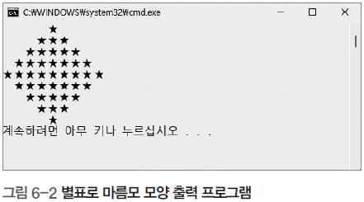
01. 이 장에서 만들 프로그램
[프로그램 2] 별표로 마름모 모양 출력
두 번째로 만들 프로그램은 3장의 [프로그램 1]과 비슷하게 별표로 마름모 모양을 출력하는 프로그램이다.

Slide 6
02
기본 for 문

Slide 7
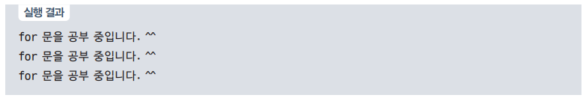
02. 기본 for 문
반복문의 개념과 필요성
반복문이란 말 그대로 코드를 반복하도록 만들어주는 것
다음과 같은 실행 결과를 출력하는 프로그램을 만들어보자.

Slide 8
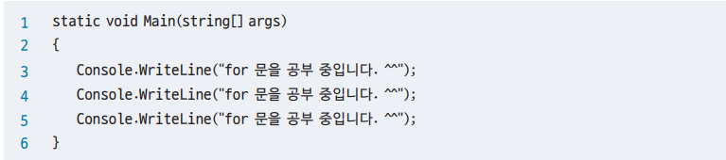
02. 기본 for 문
반복문의 개념과 필요성
[소스 6-1] 3개 문장을 출력 (프로젝트명 : Project06_1)
- 백 번, 천 번, 만 번을 반복해야 한다면 어떨까? 복사해서 붙여넣기를 실행한다 하더라도 이 정도 횟수는 무리일 것 같다. 이때 필요한 것이 반복문이다.

Slide 9
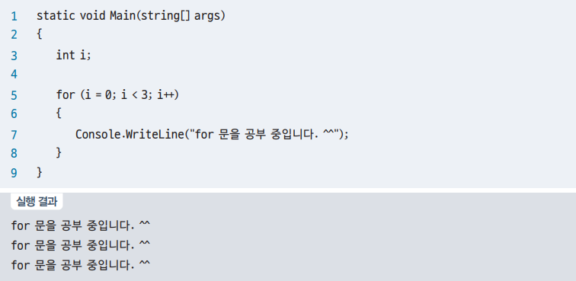
02. 기본 for 문
반복문의 개념과 필요성
[소스 6-2] 기본 for 문 사용 예 (프로젝트명 : Project06_2)
- 7행에서 Console.WriteLine( ) 메서드는 한 번만 사용했는데 [소스 6-1]과 동일한 결과가 나왔다.

Slide 10
02. 기본 for 문
반복문의 개념과 필요성
[소스 6-2] 기본 for 문 사용 예 (프로젝트명 : Project06_2)
- 5행의 for (i = 0; i < 3; i++)를 살펴보면 i 값이 0으로 되어 있으며 3이 되기 전까지 코드를 세 번 반복 수행할 것임을 대략 예상할 수 있다.
- int i 문으로 i 변수를 선언해서 사용했지만, 다음과 같이 for 문 안에서 선언하고 사용해도 된다. 즉, [소스 6-2]의 3~5행을 다음의 행으로 바꿔도 무방하다.
for (int i = 0; i < 3; i++)

Slide 11
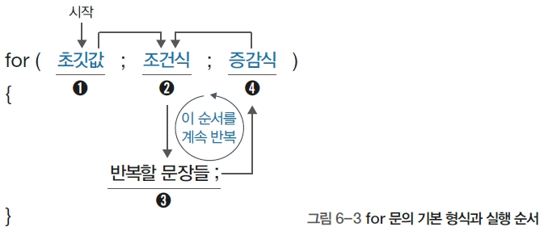
02. 기본 for 문
for 문의 개념
for 문의 형식은 괄호 안에 초깃값, 조건식, 증감식이 세미콜론(;)으로 구분되어 있다. 그리고, 중괄호({ }) 안에 반복할 문장들이 나온다. 반복할 문장이 하나뿐이라면 중괄호를 생략해도 된다.
for 문이 반복되는 순서는 ❶, ❷가 수행된 후 ❸, ❹, ❷ 순서로 계속 반복된다.

Slide 12
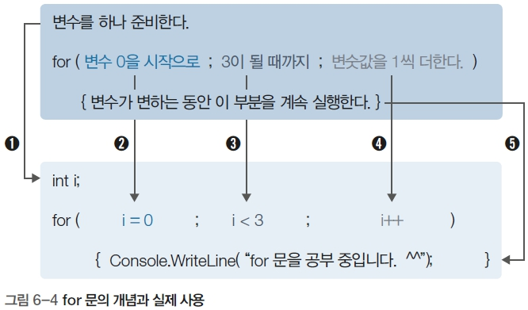
02. 기본 for 문
for 문의 개념
for 문(5~8행)을 활용한 기본 구조
for 문을 사용하려면 무조건 변수를 하나 준비해야 한다. 변수의 이름으로는 i, j, k를 많이 사용한다.

Slide 13
02. 기본 for 문
for 문의 개념
사용할 변수의 초깃값을 0으로 설정한다. 필수는 아니나 보통 0부터 시작한다.
3이 될 때까지 검사하기 위해 조건을 i < 3이라고 썼다. 세 번을 실행해야 하므로 i <= 3이라고 생각하기 쉽지만, ②에서 초깃값이 0부터 시작하므로 i < 3으로 설정해야 0, 1, 2까지 총 세 번 실행된다.
i++는 i = i + 1 또는 i += 1과 동일한 역할을 한다. 즉 i 값을 1 증가시킨다. 이 부분은 for 문을 한 번 돌 때마다 수행된다.
실제로 반복되는 내용이다. 지금은 Console.WriteLine( ) 메서드 한 줄만 들어 있지만, 복잡한 프로그램일수록 이 부분에 많은 내용이 들어간다.
초깃값은 1회만 수행되고 나머지 과정이 계속 반복되는 구조이다. 조건식이 거짓이 되면 for 문에서 벗어난다

Slide 14
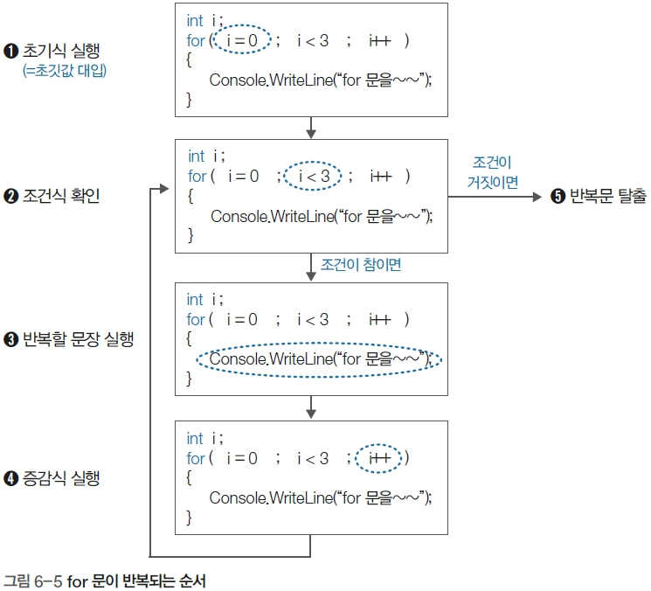
02. 기본 for 문
for 문의 개념

Slide 15
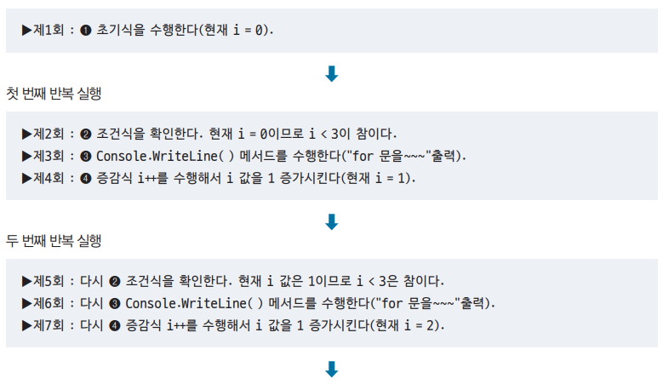
02. 기본 for 문
for 문의 개념
실제 코드에서 for 문이 어떻게 사용, 반복되는지 살펴보자.

Slide 16
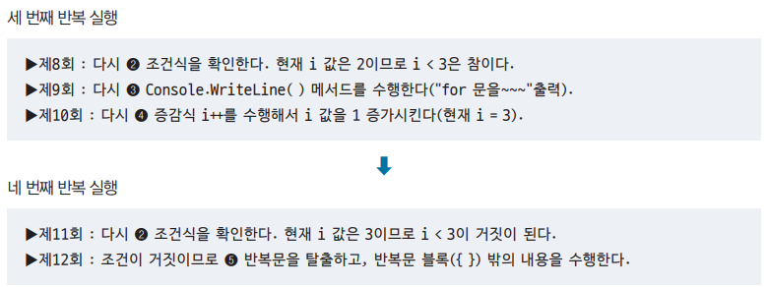
02. 기본 for 문
for 문의 개념
- 핵심은 ❷ 조건식 확인 부분이다. 초기식에서 변수 i에 0을 대입하고 바로 조건식을 확인한다. 이는 조건이 맞지 않으면 for 문을 한 번도 수행하지 않고 반복문을 끝낼 수도 있다는 의미이다. 만약 초기식을 i=0 대신 i=3으로 하면 조건식이 i<3이므로 거짓이 되어 바로 ❺를 수행하므로 Console.WriteLine( ) 메서드는 한 번도 수행되지 않는다.

Slide 17
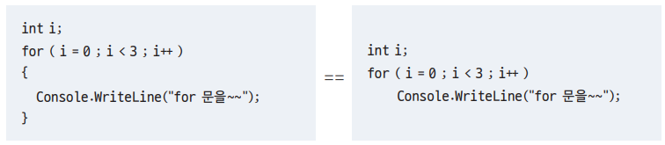
02. 기본 for 문
for 문의 개념
또 하나 주의할 점은 조건식을 확인한 후 증감식(i++)을 바로 수행하지 않고 반복할 문장을 먼저 수행한 후 증감식을 수행한다는 점이다.
- 위의 두 조건식은 for 문을 공부 중입니다.^^를 세 번 출력한다.

Slide 18
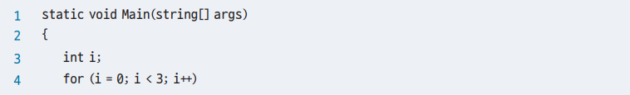
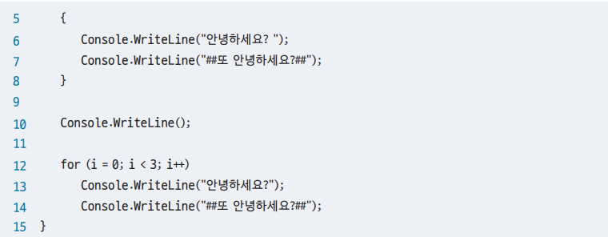
02. 기본 for 문
for 문의 개념
[소스 6-3] for 문과 블록 사용 예 (프로젝트명 : Project06_3)

Slide 19
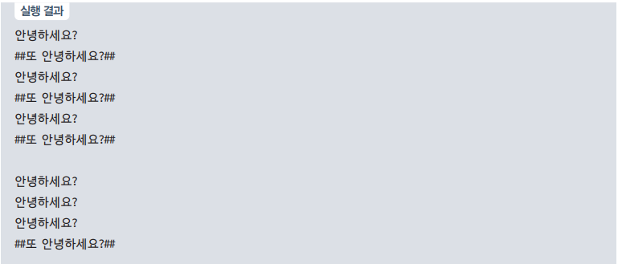
02. 기본 for 문
for 문의 개념
[소스 6-3] for 문과 블록 사용 예 (프로젝트명 : Project06_3)

Slide 20
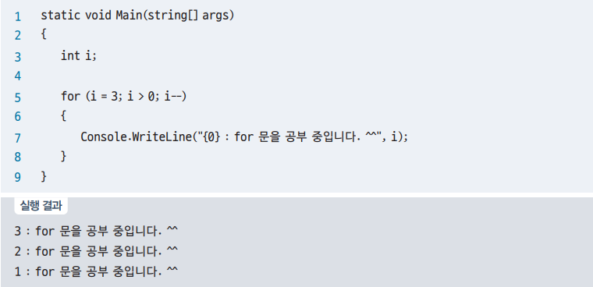
02. 기본 for 문
값을 줄여나가는 for 문
[소스 6-4] for 문의 활용 예 (프로젝트명 : Project06_4)

Slide 21
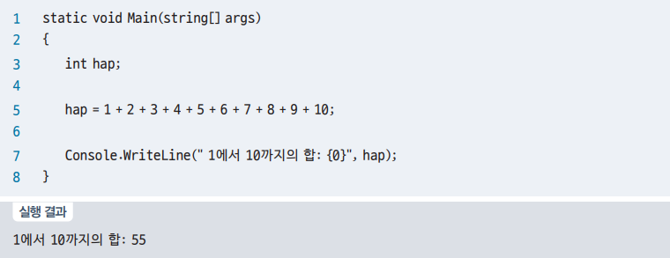
02. 기본 for 문
for 문을 활용한 합계 구하기
[소스 6-5] 덧셈 연산자로 합계 구하기 (프로젝트명 : Project06_5)

Slide 22
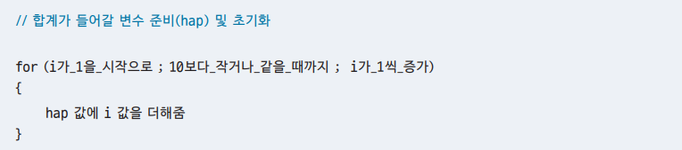
02. 기본 for 문
for 문을 활용한 합계 구하기
- 이처럼 덧셈을 반복 수행해야 할 때 for 문을 활용하면 된다. 다음과 같이 생각해 소스 코드를 다시 작성해보자

Slide 23
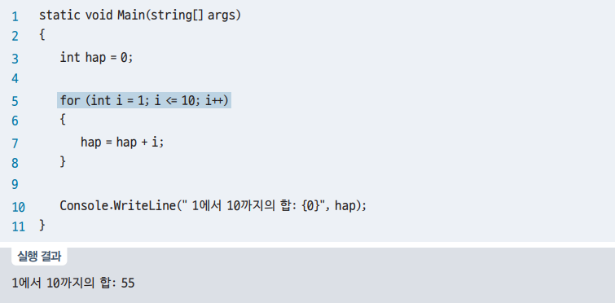
02. 기본 for 문
for 문을 활용한 합계 구하기
[소스 6-6] for 문을 활용해서 합계 구하기 (프로젝트명 : Project06_6)

Slide 24
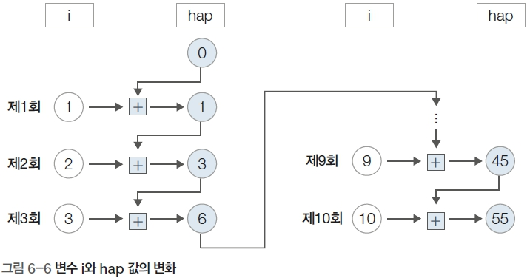
02. 기본 for 문
for 문을 활용한 합계 구하기
변수 i와 변수 hap 값의 변화 과정

Slide 25
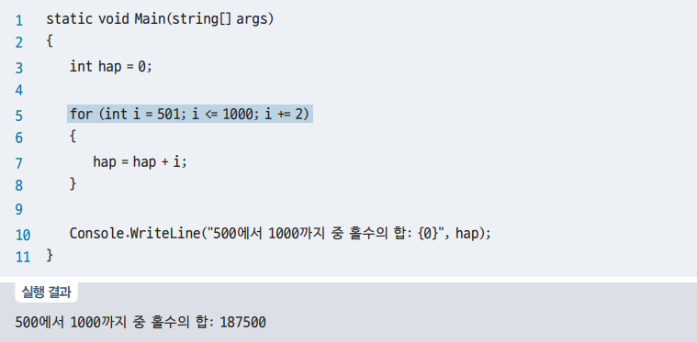
02. 기본 for 문
for 문을 활용한 합계 구하기
[소스 6-7] for 문을 활용해서 홀수 합계 구하기 (프로젝트명 : Project06_7)

Slide 26
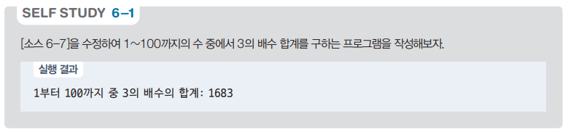
02. 기본 for 문
for 문을 활용한 합계 구하기

Slide 27
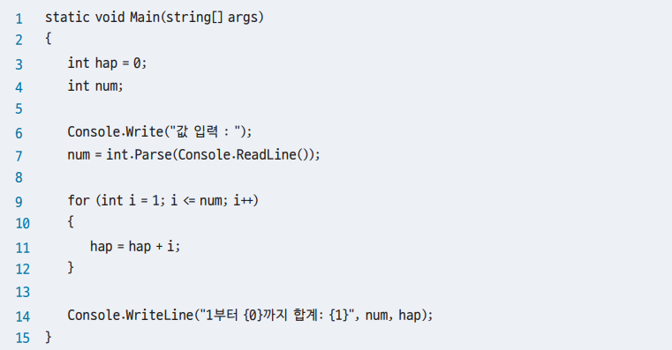
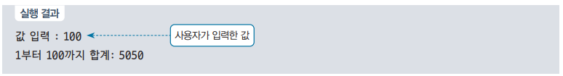
02. 기본 for 문
키보드로 입력한 값까지 합계 구하기
[소스 6-8] 1부터 입력한 수까지의 합계 구하기 (프로젝트명 : Project06_8)

Slide 28
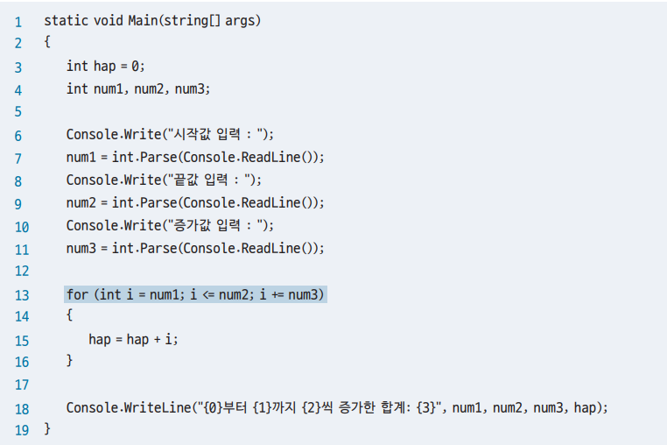
02. 기본 for 문
키보드로 입력한 값까지 합계 구하기
[소스 6-9] 시작값, 끝값, 증가값 입력받아 합계 구하기 (프로젝트명 : Project06_9)

Slide 29
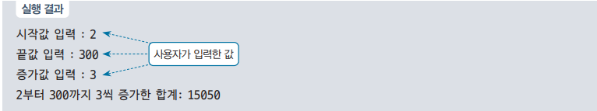
02. 기본 for 문
키보드로 입력한 값까지 합계 구하기
[소스 6-9] 시작값, 끝값, 증가값 입력받아 합계 구하기 (프로젝트명 : Project06_9)

Slide 30
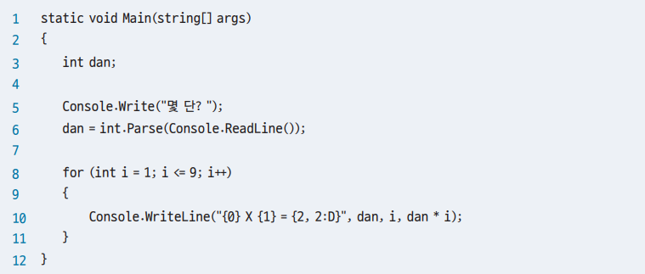
02. 기본 for 문
키보드로 입력한 값까지 합계 구하기
[소스 6-10] 입력한 단에 맞는 구구단 출력하기 (프로젝트명 : Project06_10)

Slide 31
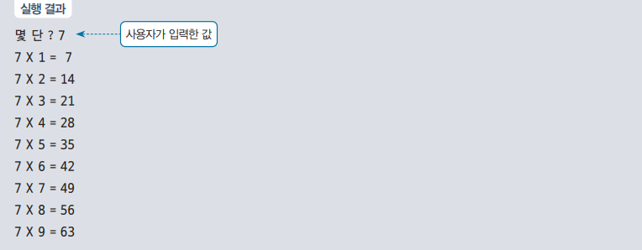
02. 기본 for 문
키보드로 입력한 값까지 합계 구하기
[소스 6-10] 입력한 단에 맞는 구구단 출력하기 (프로젝트명 : Project06_10)

Slide 32
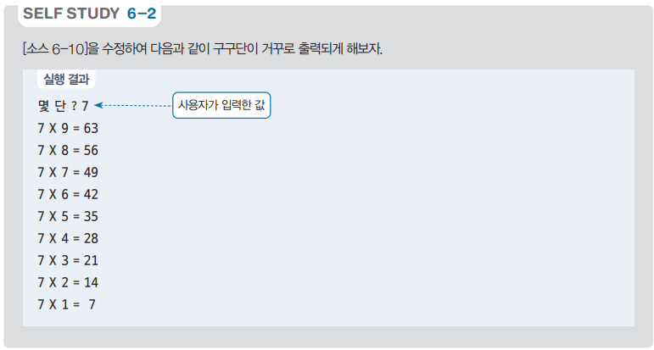
02. 기본 for 문
키보드로 입력한 값까지 합계 구하기

Slide 33
03
중첩 for 문

Slide 34
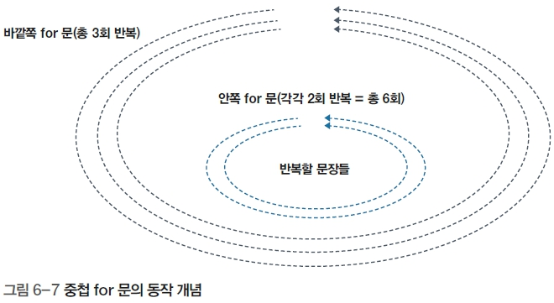
03. 중첩 for 문
중첩 for 문의 개념
중첩 for 문 : for 문 내부에 또 다른 for 문이 들어 있는 형태
바깥쪽 for 문과 안쪽 for 문이 반복되고 있는데, 바깥쪽 for 문은 3회, 안쪽 for 문은 2회 반복된다고 가정한 그림이다.

Slide 35

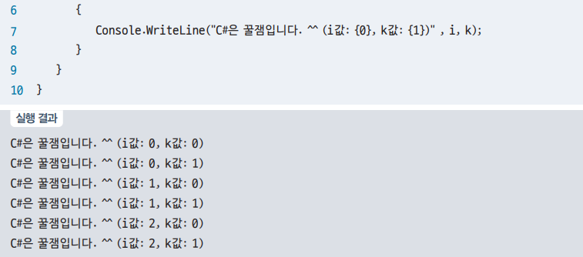
03. 중첩 for 문
중첩 for 문의 개념
[소스 6-11] 중첩 for 문의 기본 형태 (프로젝트명 : Project06_11)

Slide 36
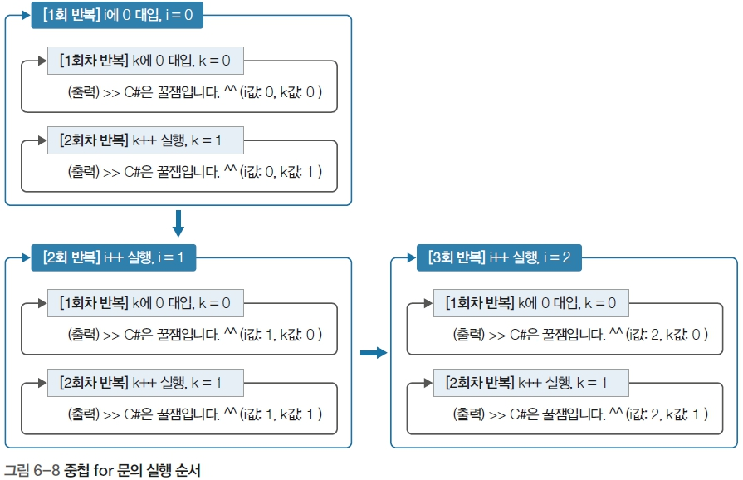
03. 중첩 for 문
중첩 for 문의 개념

Slide 37
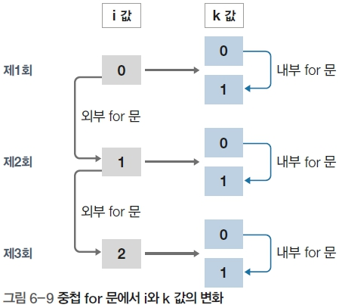
03. 중첩 for 문
중첩 for 문의 개념
핵심은 외부 변수인 i는 0, 1, 2가 차례로 변경된 후 실행이 끝나지만, 내부 변수인 k는 0과 1만 계속 반복한다는 점이다.

Slide 38
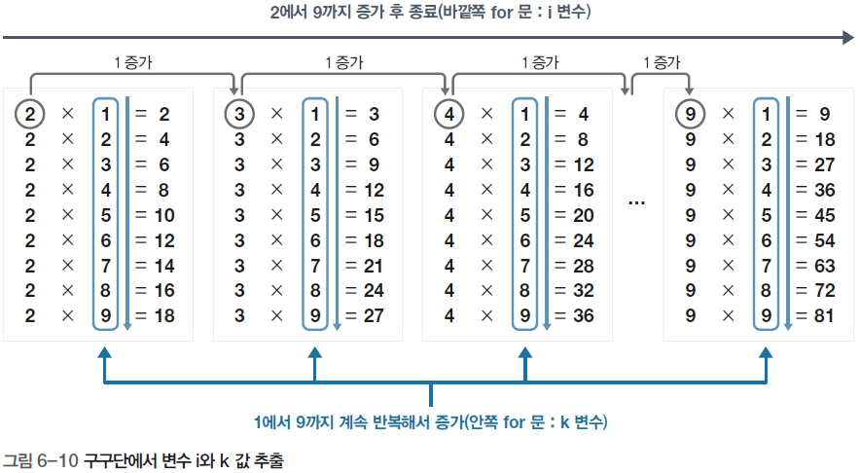
03. 중첩 for 문
중첩 for 문의 활용
중첩 for 문을 활용해서 구구단을 2단부터 9단까지 출력해보자. [그림 6- 10]을 보고 변수 i와 변수 k를 추출해보자.

Slide 39
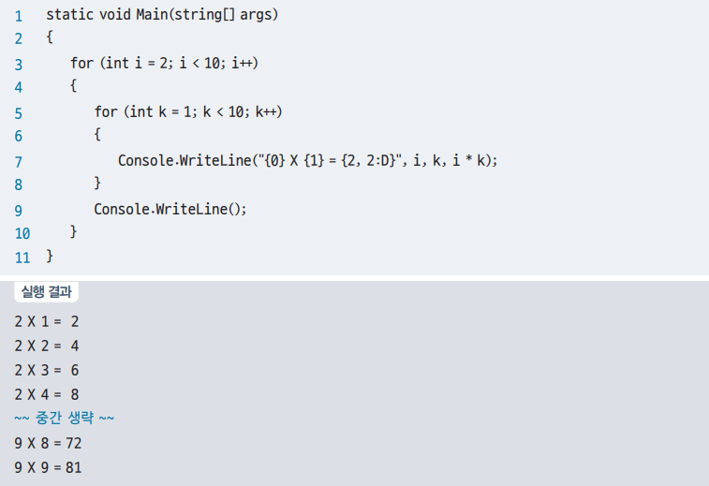
03. 중첩 for 문
중첩 for 문의 활용
[소스 6-12] 구구단 출력 (프로젝트명 : Project06_12)

Slide 40
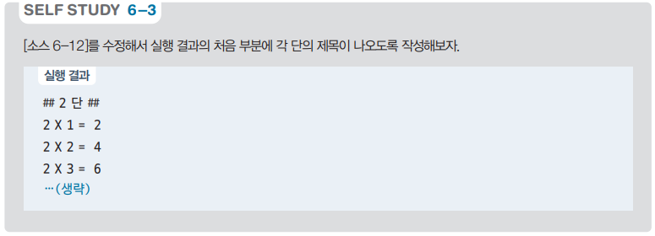
03. 중첩 for 문
중첩 for 문의 활용

Slide 41
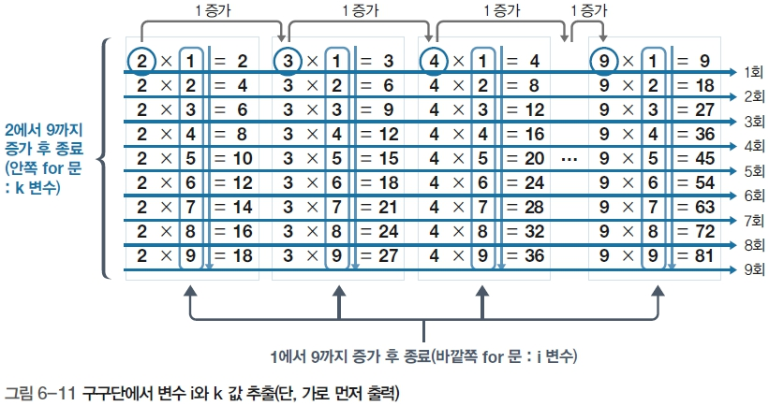
03. 중첩 for 문
[프로그램 1]의 완성

Slide 42
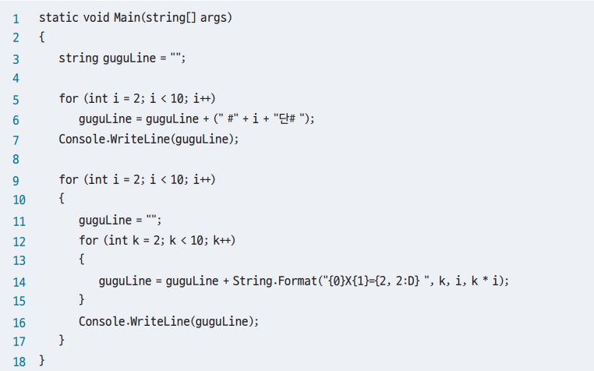
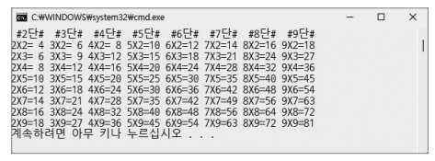
03. 중첩 for 문
[프로그램 1]의 완성
[소스 6-13] 구구단을 가로로 출력하기 (프로젝트명 : Project06_13)

Slide 43
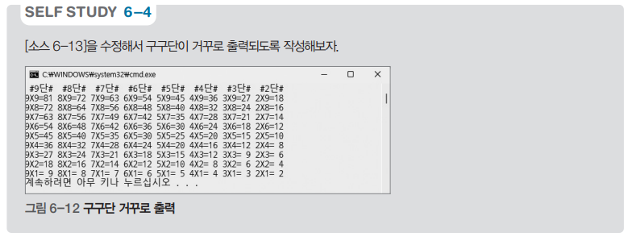
03. 중첩 for 문
[프로그램 1]의 완성

Slide 44
04
while 문

Slide 45
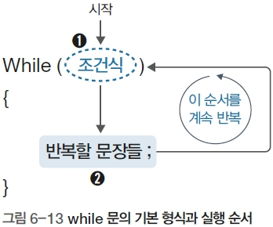
04. while 문
for 문과 while 문의 비교
for 문의 형식 : for (초깃값; 조건식; 증감식)
while 문은 조건식을 확인하여 이 값이 참이면 반복할 문장들을 수행한다. 그 뒤, 중괄호(})가 끝나는 곳에서 다시 조건식으로 돌아와 같은 동작을 반복한다. 조건식이 참 인 동안에는 계속 반복한다.

Slide 46
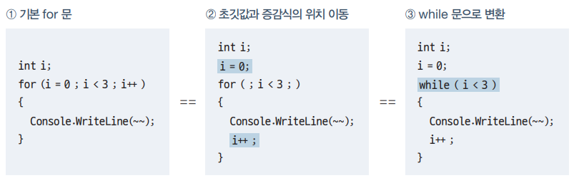
04. while 문
for 문과 while 문의 비교
for 문과 while 문의 기본 소스 코드 비교
①은 가장 기본적인 for 문 형태로, “~~” 문자열을 3회 출력하는 프로그램이다.
②는 기본 for 문에서 초깃값인 i = 0을 for 문 밖으로, 증감식인 i++를 for 문 블록의 제일 아랫부분으로 옮겨 놓은 식이다. 이를 while 문으로 변환하면 ③과 같이 표현할 수 있다.

Slide 47
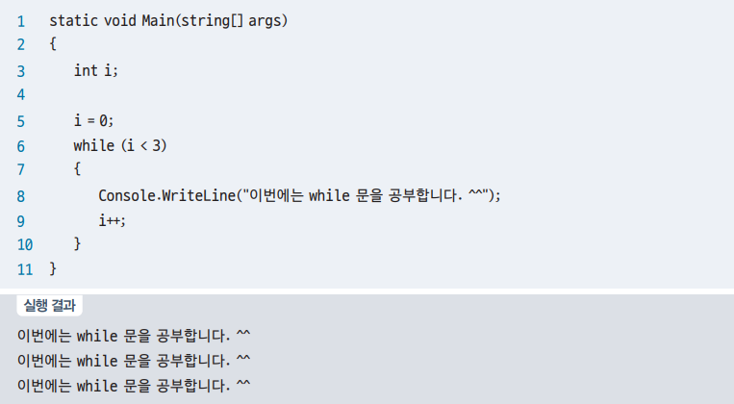
04. while 문
for 문과 while 문의 비교
[소스 6-14] [소스 6-2]의 for 문을 while 문으로 변경 (프로젝트명 : Project06_14)

Slide 48
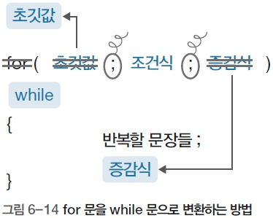
04. while 문
for 문과 while 문의 비교
[소스 6-14] [소스 6-2]의 for 문을 while 문으로 변경 (프로젝트명 : Project06_14)
- [소스 6-2]에서 for 문을 사용했을 때는 조건식을 for (i = 0 ; i < 3 ; i++)로 표현했다. for 문을 while 문으로 변환하려면 초깃값을 while 문 위로 빼고, 증감식은 while 문 블록 안의 제일 아랫부분에 두면 된다. 그리고 for 문 안의 세미콜론을 제거하면 된다.

Slide 49
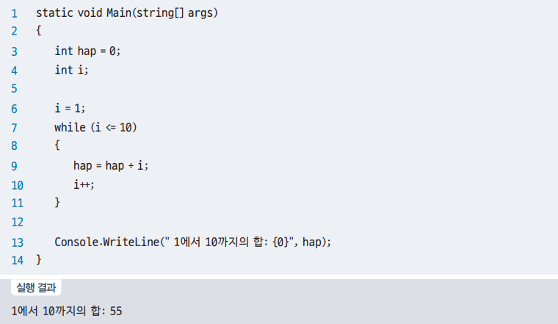
04. while 문
for 문과 while 문의 비교
[소스 6-15] while 문으로 구현한 1~10까지의 합계 구하기 (프로젝트명 : Project06_15)

Slide 50
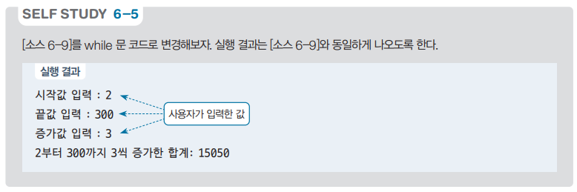
04. while 문
for 문과 while 문의 비교

Slide 51
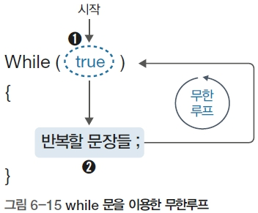
04. while 문
while 문을 이용한 무한루프
while 문에서 많이 활용되는 것이 무한루프(Infinite Loop)이다.
무한루프를 만들려면 while (조건식)에 들어가는 조건식이 무조건 참이면 된다. while (true)라고 쓰면 항상 참이 되므로 while 문 내부가 무한루프로 작동한다..

Slide 52
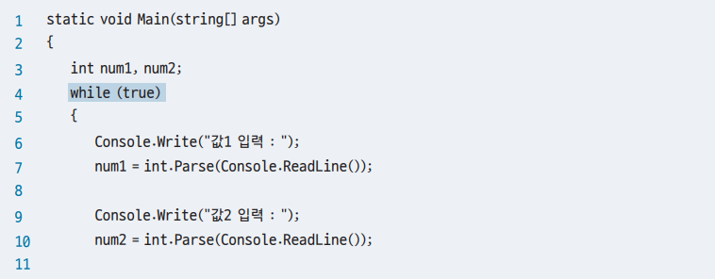

04. while 문
while 문을 이용한 무한루프
[소스 6-16] while 문의 무한루프 만들기 (프로젝트명 : Project06_16)

Slide 53
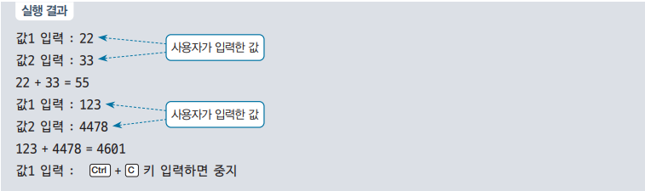
04. while 문
while 문을 이용한 무한루프
[소스 6-16] while 문의 무한루프 만들기 (프로젝트명 : Project06_16)

Slide 54
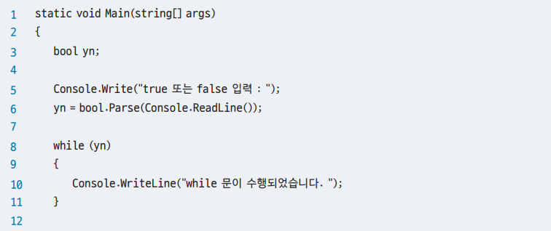
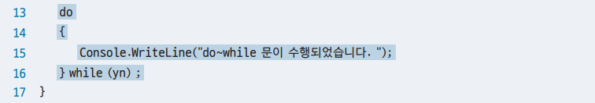

04. while 문
do~while 문
[소스 6-16] while 문과 do~while 문의 차이 (프로젝트명 : Project06_17)

Slide 55
05
기타 제어문

Slide 56

05. 기타 제어문
반복문을 탈출시키는 제어문 : break 문
반복문을 논리적으로 빠져나가는 방법이 바로 break 문이다.

Slide 57


05. 기타 제어문
반복문을 탈출시키는 제어문 : break 문
[소스 6-18] break 문의 사용 예 1 (프로젝트명 : Project06_18)

Slide 58

05. 기타 제어문
반복문을 탈출시키는 제어문 : break 문
[소스 6-19] break 문의 사용 예 2 (프로젝트명 : Project06_19)

Slide 59

05. 기타 제어문
반복문을 탈출시키는 제어문 : break 문
[소스 6-19] break 문의 사용 예 2 (프로젝트명 : Project06_19)

Slide 60

05. 기타 제어문
반복문의 처음으로 돌려보내는 제어문 : continue문
코드 내에서 continue 문을 만나면 무조건 블록의 남은 부분을 건너뛰고 반복문의 처음으로 돌아 간다. 즉 continue 문을 만나면 처음부터 다시 반복문을 수행한다고 생각하면 된다

Slide 61

05. 기타 제어문
반복문의 처음으로 돌려보내는 제어문 : continue문
[소스 6-20] break 문의 사용 예 3 (프로젝트명 : Project06_20)

Slide 62
05. 기타 제어문
반복문의 처음으로 돌려보내는 제어문 : continue문
- 8행의 i % 3 == 0은 i를 3으로 나눈 나머지 값이 0일 때 참이라는 의미다(즉, 3의 배수). 8행을 위주로 반복문의 실행을 따라가보면 다음과 같다.
제1회 : i 값 1을 3으로 나누면 나머지 값은 1(거짓) → hap += 1 수행
제2회 : i 값 2를 3으로 나누면 나머지 값은 2(거짓) → hap += 2 수행
제3회 : i 값 3을 3으로 나누면 나머지 값은 0(참) → continue 문 수행 ▲ 블록의 끝으로 건너뛰고 다시 6행으로 올라가서 증감식 수행
제4회 : i 값 4를 3으로 나누면 나머지 값은 1(거짓) → hap += 4 수행
제5회 : i 값 5를 3으로 나누면 나머지 값은 2(거짓) → hap += 5 수행
제6회 : i 값 6을 3으로 나누면 나머지 값은 0(참) → continue 문 수행 ▲ 블록의 끝으로 건너뛰고 다시 6행으로 올라가서 증감식 수행
이렇게 코드가 계속 진행되면 hap = 1 + 2 + 4 + 5 + 7 + … 와 같은 계산식이 나온다.

Slide 63

05. 기타 제어문
특정 위치로 이동시키는 제어문 : goto 문
goto 문은 별도의 레이블(label)을 지정해 놓고, 그 레이블로 건너뛰게 하는 구문이다.
레이블은 레이블_이름: 형식이며 코드 내 원하는 위치에 지정하면 된다.
goto 문은 goto 레이블_이름; 식으로 사용하면 된다.

Slide 64


05. 기타 제어문
특정 위치로 이동시키는 제어문 : goto 문
[소스 6-21] goto 문의 사용 예 (프로젝트명 : Project06_21)

Slide 65

05. 기타 제어문
메서드가 호출된 위치로 돌려보내는 제어문 : return 문
return 문은 현재 위치한 메서드 실행을 끝내고, 해당 메서드를 호출한 곳으로 돌아가게 하는 제어문이다. 아직 메서드를 배우지 않았으므로 지금은 ‘return 문을 만나면 프로그램을 종료한다’고만 생각하면 된다.

Slide 66

05. 기타 제어문
메서드가 호출된 위치로 돌려보내는 제어문 : return 문
[소스 6-22] return 문의 사용 예 (프로젝트명 : Project06_22)

Slide 67
05. 기타 제어문
[프로그램 2]의 완성
이제 두 번째 프로그램을 완성해보자. 우선, 별표를 이용해 마름모 모양을 만들기 위해서 ★ 문자를 출력하는 방법을 알아보자.
★ 문자를 출력하는 코드 : Console.Write(‘\u2605’);
＼u 뒤에 나오는 숫자는 16진수 유니코드인데, 유니코드는 영어 / 한글 / 중국어 / 기호 등을 모두 표현할 수 있다.
별표를 마름모 모양으로 출력하기 위해 첫 번째 줄에서 공백을 8개 출력하고, ★ 문자를 1개 출력한다.
두 번째 줄에서는 공백을 6개 출력하고 ★ 문자를 3개 출력한다.
세 번째 줄에서는 공백을 4개 출력하고 ★ 문자를 5개 출력한다.
네 번째 줄에서는 공백을 2개 출력하 고 ★ 문자를 7개 출력한다.
다섯 번째 줄에서는 공백을 0개 출력하고 ★ 문자를 9개 출력한다.

Slide 68

05. 기타 제어문
[프로그램 2]의 완성
다섯 번째 줄까지의 규칙을 살펴보면 공백의 개수는 8, 6, 4, 2, 0 순서로 감소하면서 출력되었고, ★ 문자의 개수는 1, 3, 5, 7, 9 순서로 증가하며 출력되었다.
여섯~아홉 번째 줄은 공백의 개수가 2, 4, 6, 8의 순서로 증가하였고, ★ 문자의 개수는 7, 5, 3, 1 순서로 감소했다.

Slide 69

05. 기타 제어문
[프로그램 2]의 완성
[소스 6-23] 별표로 마름모 모양 출력 (프로젝트명 : Project06_23)

Slide 70


05. 기타 제어문
[프로그램 2]의 완성
[소스 6-23] 별표로 마름모 모양 출력 (프로젝트명 : Project06_23)

Slide 71

05. 기타 제어문
[프로그램 2]의 완성
[소스 6-23] 별표로 마름모 모양 출력 (프로젝트명 : Project06_23)

Slide 72

05. 기타 제어문
[프로그램 2]의 완성

Slide 73

05. 기타 제어문
문자를 숫자로 변환
[소스 6-24] 문자를 숫자로 변환하는 예 (프로젝트명 : Project06_24)

